Slide 1
Succession d’épreuves indépendantes et loi binomiale

Slide 2
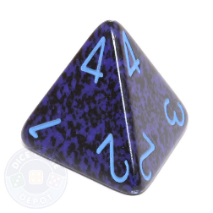
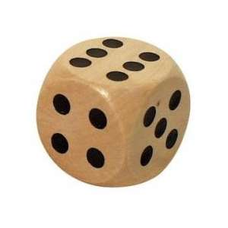
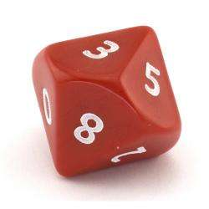
Succession d’épreuves indépendantes et loi binomiale
Succession d'épreuves indépendantes
Définition - Univers associé à une succession d'épreuves indépendantes
Soit une succession de $n$ épreuves indépendantes dont les univers associés sont respectivement $Ω_{1} , Ω_{2},…, Ω_{n}$
L'univers associé à cette succession de $n$ épreuves est le produit cartésien $Ω_{1}× Ω_{2}×…×Ω_{n}$
Remarque
Si les $n$ épreuves indépendantes sont identiques et que l'on note $Ω$ 1'univers associé à chacune d'elle, l'univers associé à cette succession est noté $Ω^{n}$.
Exemples
On lance successivement et dans cet ordre trois dés équilibrés numérotés respectivement de 1 à 4, de 1 à 6 et de 1 à 8 et on note les trois résultats obtenus.

Slide 3
Exemples
On lance successivement et dans cet ordre trois dés équilibrés numérotés respectivement de 1 à 4, de 1 à 6 et de 1 à 8 et on note les trois résultats obtenus.
Le résultat de chaque lancer n'a pas d’influence sur les autres donc les trois épreuves sont indépendantes.
L'univers associé à cette succession de trois épreuves indépendantes est :
$\left\{1 ;2 ;3 ;4\right\}×\left\{1 ;2 ;3 ;4 ;5 ;6\right\}×\left\{1 ;2 ;3 ;4 ;5 ;6 ;7 ;8\right\}$
(2 ; 5 ; 7), par exemple, est une issue associée à cette succession de trois épreuves indépendantes, elle correspond à l'obtention d'un 2 au premier dé, d'un 5 au deuxième et d'un 7 au troisième.
En revanche, (5 ; 2 ; 7) n'est pas une issue associée à cette succession de trois épreuves indépendantes.
Remarque
Dans le cas où les épreuves sont indépendantes, la notion de « succession » est parfois artificielle.
Par exemple, si l'on lance simultanément trois dés équilibrés numérotés respectivement de 1 à 4, de 1 à 6 et de 1 à 8 et que l'on considère le triplet des résultats obtenus dans cet ordre, la modélisation est identique à celle de l'exemple précédent.

Slide 4
Propriété - Probabilité d'une issue associée à une succession d'épreuves indépendantes
Soit une succession de $n$ épreuves indépendantes.
La probabilité d'obtenir une issue $\left(x_{1} ;x_{2} ;…;x_{n}\right)$ est :
$$p\left(\left(x_{1} ;x_{2} ;…;x_{n}\right)\right)=p\left(x_{1}\right)×p\left(x_{2}\right)×…×p\left(x_{n}\right)$$
Remarque
En toute rigueur, on ne devrait pas écrire toutes les probabilités avec le même $p$ car elles ne sont pas associées à la même expérience aléatoire.
Exemple
Dans l’exemple précédent, la probabilité de (2 ; 5 ; 7) est :
$$p\left(\left(2 ; 5 ; 7\right)\right)= p\left(2\right)×p\left(5\right)×p\left(7\right)=\frac{1}{4}×\frac{1}{6}×\frac{1}{8}=\frac{1}{192}$$

Slide 5
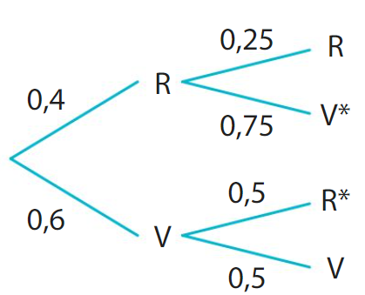
Remarque
Dans le cas où les épreuves ne sont pas indépendantes, on les représente à l'aide d'un arbre pondéré.
Exemple
On tire au sort successivement deux boules sans remise dans une urne contenant 2 boules rouges et 3 boules vertes.
On représente cette situation par l'arbre ci-contre à l'aide duquel on peut calculer des probabilités en appliquant les règles vues en Première.
Par exemple la probabilité d'obtenir exactement une boule rouge est $0,4×0,75×+0,6×0,5=0,6$
Remarque
On peut également représenter une succession d'épreuves indépendantes à l'aide d'un arbre pondéré mais dès qu'il y a plus de trois ou quatre épreuves cela devient généralement assez compliqué.

Slide 6
Méthode 1 – Modéliser une succession d’épreuves (page 369)
Dans le public d'un concert regroupant 237 enfants et 478 adultes, on tire au sort deux tickets (sans remise) pour faire gagner deux lots. On regarde si les personnes tirées au sort sont des adultes (A) ou des enfants (E).
Ces deux tirages successifs sont-ils indépendants ?
Représenter la situation par un arbre pondéré puis déterminer la probabilité qu'il y ait au moins un enfant tiré au sort.
Dans un casino, une roulette est constituée de 18 portions rouges, 18 portions noires et une portion verte de mêmes tailles.
On lance cinq fois cette roulette et on regarde pour chacun des lancers la couleur de la portion obtenue, rouge (R), noire (N) ou verte (V).
Ces cinq lancers successifs sont-ils indépendants ?
Donner l'univers associé à cette succession d'épreuves.
Déterminer la probabilité de l'issue (R ; N ; V ; R ; R).

Slide 7
Exercice 1
On considère un tirage au sort dans une urne contenant cinq boules rouges et six boules noires.
On tire trois boules dans l'urne avec remise.
Ces trois tirages successifs sont-ils indépendants ?
Calculer la probabilité d'obtenir une boule rouge puis deux boules noires, dans cet ordre.
Mêmes questions pour trois tirages sans remise.
Exercice 2
On tire avec remise six personnes dans une population contenant 87 % de droitiers (D), 12 % de gauchers (G) et 1 % d'ambidextres (A) et on regarde si elles sont droitières, gauchères ou ambidextres.
Donner l'univers associé à cette succession de six épreuves indépendantes puis calculer la probabilité de l'issue.

Slide 8
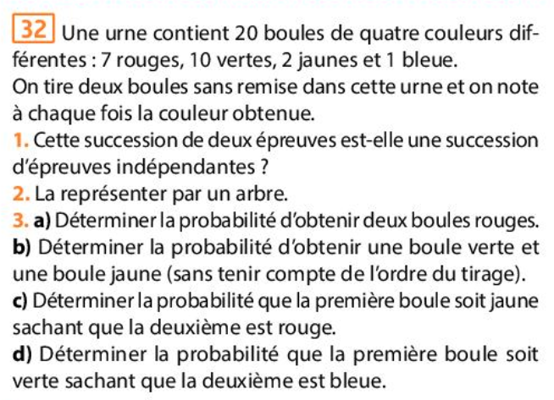
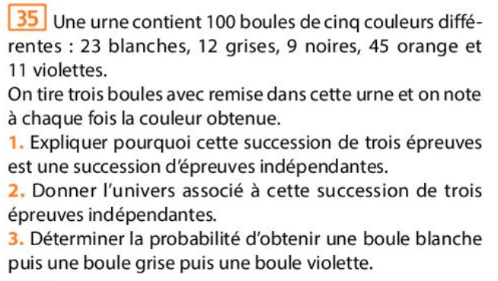

Slide 9
Épreuve, loi et schéma de Bernoulli
Définition
Une épreuve de Bernoulli est une expérience aléatoire à deux issues que l'on peut nommer "succès" ou "échec".
Exemples :
Le jeu du pile ou face : On considère par exemple comme succès "obtenir pile" et comme échec "obtenir face".
On lance un dé et on considère par exemple comme succès "obtenir un six" et comme échec "ne pas obtenir un six".
Définition - Loi de Bernoulli
Soit $p∈ ]0 ;1[ .$ La loi de la variable aléatoire X donnée ci-contre est appelée loi de Bernoulli de paramètre $p$, ce qui se note $ℬ(p)$.

Slide 10
Propriété - Loi de Bernoulli : espérance, variance et écart-type
Pour X, variable aléatoire suivant la loi $ℬ(p)$., on a :
l'espérance : $E(X) = p$
la variance : $V(X) =p(1−p)$
l’écart-type : $σ\left(X\right)=\sqrt{p\left(1−p\right)}$
Démonstration
$E\left(X\right)=0×\left(1−p\right)+1×p=p$
$V\left(X\right)=\left(1−p\right){\left(0−E\left(X\right)\right)}^{2}+p{\left(1−E\left(X\right)\right)}^{2}=…=p\left(1−p\right)$
$σ\left(X\right)=\sqrt{V\left(X\right)}=\sqrt{p\left(1−p\right)}$

Slide 11
Exemple
Lorsque l'on appelle un service d'assistance téléphonique, la probabilité de parler à un conseiller est 0,1 (le reste du temps, la demande est traitée par un robot).
On considère la variable aléatoire X donnant le nombre de conseiller (0 ou 1) auquel on parle lors d'un appel à ce service.
X suit la loi donnée dans le tableau, c'est-à-dire la loi de Bernoulli de paramètre 0,1.
Son espérance est donc $E(X) = 0,1$.
Son écart-type est $\sqrt{0,1×0,9} = 0,3$.

Slide 12
Définition - Schéma de Bernoulli
La répétition de $n$ épreuves de Bernoulli identiques et indépendantes est appelée schéma de Bernoulli.
Exemple
On considère la répétition de cinq appels au service d'assistance téléphonique de l'exemple précédent.
On considère que les appels sont indépendants et que le fait de parler à un conseiller est un succès (S).
Cette succession de cinq épreuves de Bernoulli identiques et indépendantes est un schéma de Bernoulli.
La probabilité de l'issue (E ; S ; E ; E ; E), c'est-à-dire de ne parler à un conseiller qu'au deuxième appel, est $p\left(E\right)×p\left(S\right)×p\left(E\right)×p\left(E\right)×p\left(E\right)= {0,9}^{4}×0,1 = 0,065 61$.
Remarque
Généralement, on représente un schéma de Bernoulli par un arbre pondéré et on y calcule des probabilités à l'aide de la formule des probabilités totales.

Slide 13
Méthode 2 – Identifier, représenter et utiliser un schéma de Bernoulli (page 371)
Gloria a remarqué que quand un client entre dans sa libraire, la probabilité qu'il achète un livre est 0,67.
On admet que les achats des clients sont indépendants les uns des autres.
Quatre clients entrent dans la librairie. On s'intéresse au fait qu'ils achètent un livre ou non.
Justifier que l'on peut associer la situation de l'énoncé à un schéma de Bernoulli dont on précisera $n$, le nombre de répétitions, et $p$, la probabilité d'un succès.
Représenter ce schéma de Bernoulli par un arbre.
Calculer la probabilité que deux des quatre clients achètent un livre.

Slide 14
Exercice 1
On lance 3 fois successivement une pièce truquée de sorte que la probabilité d'obtenir PILE est 0,75 et on s'intéresse au nombre de PILE obtenus.
Justifier que l'on peut associer la situation à un schéma de Bernoulli. Préciser n le nombre de répétitions et p la probabilité d'un succès.
Représenter ce schéma de Bernoulli par un arbre.
Calculer la probabilité d'obtenir exactement une fois PILE.
Exercice 2
Sylvain joue cinq fois de suite à un jeu vidéo sur son téléphone pour lequel sa probabilité de succès est 0,1 .
Quelle hypothèse doit-on faire sur chaque partie pour que ces cinq parties soient assimilables à un schéma de Bernoulli ?
Quelle est la probabilité qu'il perde ces cinq parties ?

Slide 15
Loi binomiale
Définition et calculs de probabilités
Définition - Loi binomiale
Soit $n∈ℕ^{∗}$ et $p∈]0 ;1[$. On considère le schéma de Bernoulli pour lequel $n$ est le nombre de répétitions et $p$ la probabilité d’un succès.
La loi de la variable aléatoire donnant le nombre de succès sur les $n$ répétitions est appelée loi binomiale de paramètres $n$ et $p$ et se note $ℬ\left(n ;p\right)$.
Exemple
On lance trois fois successivement une pièce de monnaie non équilibrée dont la probabilité de tomber sur PILE est 0,4 et on considère la variable aléatoire X donnant le nombre de PILE obtenus.

Slide 16
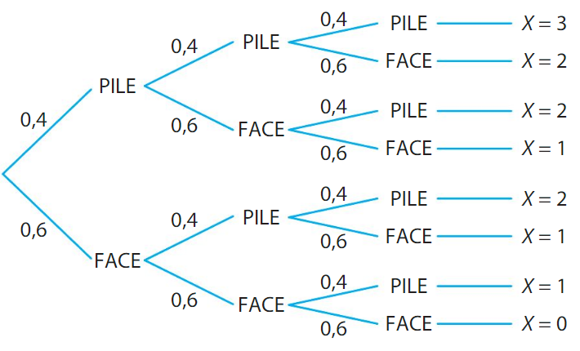
Exemple
On lance trois fois successivement une pièce de monnaie non équilibrée dont la probabilité de tomber sur PILE est 0,4 et on considère la variable aléatoire X donnant le nombre de PILE obtenus.
En considérant que « tomber sur PILE » est un succès, X donne le nombre de succès lorsque l'on répète $n = 3$ fois de manière indépendante la même épreuve de Bernoulli dont la probabilité d'un succès est $p = 0,4$, donc la variable aléatoire X suit la loi binomiale de paramètres $n = 3$ et $p= 0,4$, notée plus simplement $ℬ\left(3 ;0,4\right)$
On peut déterminer les probabilités associées à X à l'aide d'un arbre pondéré.
La probabilité d'obtenir 2 PILE est
$$P\left(X=2\right)=0,4×0,4×0,6+0,4×0,6×0,4+0,6×0,4×0,4=0,288$$

Slide 17
Propriété - Probabilités et loi binomiale
Soit X une variable aléatoire suivant la loi $ℬ\left(n ;p\right)$
Pour tout entier$k$ dans $[0 ; n]$, on a $p\left(X = k\right)=\left(\begin{matrix}n \\ k\end{matrix}\right)×p^{k}×{\left(1−p\right)}^{n−k}$
Démonstration
Sur un arbre représentant le schéma de Bernoulli associé à X, chaque chemin (de $n$ branches) correspondant à k succès « contient » k branches dont les pondérations sont $p$ et $n−k$ branches dont les pondérations sont $1−p$ : la probabilité lui étant associée est donc $p^{k}×{\left(1−p\right)}^{n−k}$.
Le nombre de chemins correspondant à $k$ succès est égal au nombre de façons de placer $k$ pondérations $p$ sur $n$ branches soit $\left(\begin{matrix}n \\ k\end{matrix}\right)$.
Il en résulte que la probabilité d'obtenir$k$succès est :
$$p\left(X = k\right)=\left(\begin{matrix}n \\ k\end{matrix}\right)×p^{k}×{\left(1−p\right)}^{n−k}$$

Slide 18
Exemple
Dans l'exemple précédent, on retrouve $p\left(X = 2\right)=\left(\begin{matrix}3 \\ 2\end{matrix}\right)×{0,4}^{2}×{0,6}^{3−2}=3×{0,4}^{2}×0,6=0,288$
Remarque
Pour calculer des probabilités avec la loi binomiale, on peut utiliser la formule précédente ou utiliser les fonctions avancées de la calculatrice.

Slide 19
Méthode 3 – Reconnaître la loi binomiale et calculer une probabilité de la forme $p(X=k)$ (page 373)
Une urne contient neuf boules rouges et une verte. On y tire onze boules avec remise et on considère la variable aléatoire V donnant le nombre de boules vertes obtenues.
Donner la loi de V.
Calculer $p(V= 2).$
Exercice 5
On lance 20 fois une pièce équilibrée et on considère variable aléatoire X qui donne le nombre de FACE obtenus.
Justifier que X suit une loi binomiale.
Calculer $p(X= 11).$
Exercice 6
On tire 15 cartes avec remise dans un jeu complet de 52 cartes et on considère la variable aléatoire T qui donne le nombre de trèfles obtenus.
Justifier que T suit une loi binomiale.
Calculer $p(T=5)$.
Exercices 52 à 56 p. 384

Slide 20
Méthode 4 – Calculer des probabilités avec la loi binomiale (page 373)
La calculatrice TI 83 CE permet de calculer des probabilités de la forme $p(X= k)$et $p\left(X≤k\right)$ mais il faut pouvoir calculer tous types de probabilités avec la loi binomiale.
Exercice 7
On considère la variable aléatoire X suit la loi $ℬ(20 ; 0,36)$.
Calculer $p\left(X>6\right)$ et $p(3 < X < 12)$.
Exercice 8
On considère la variable aléatoire Y qui suit la loi $ℬ(30 ; 0,85).$
Calculer $p\left(Y<24\right)$ et $p(21 < Y < 25)$.
Exercices 57 à 63 p.385

Slide 21
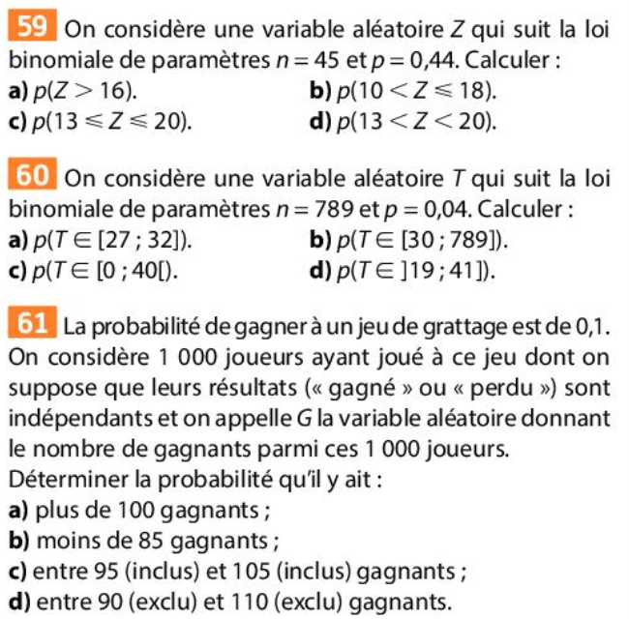
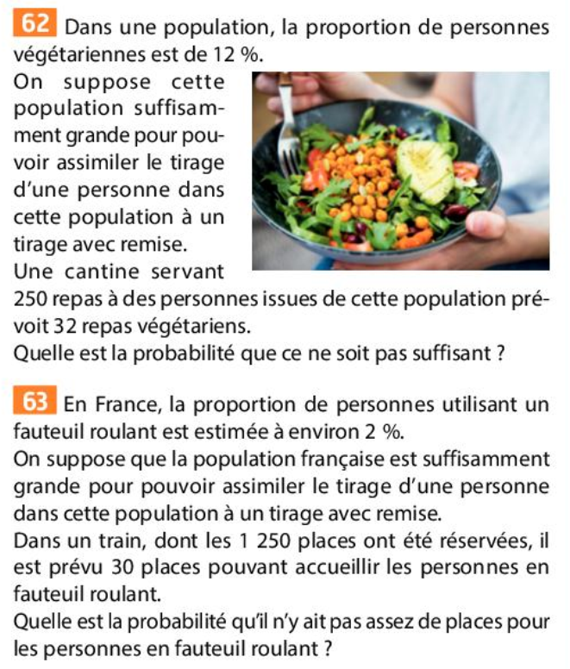

Slide 22
Espérance, variance et écart-type.
Propriété - Loi binomiale : espérance, variance et écart-type
Pour $X$, variable aléatoire suivant la loi $ℬ\left(n ;p\right)$ on a :
L’espérance $E(X) = np$
La variance $V(X) =np(1−p)$
Démonstrations
Exercice 138 p. 397 : démonstration calculatoire.
Chapitre 13 p. 416 avec une somme de variables aléatoires.
Exemple
La variable aléatoire $X$ suivant la loi $ℬ(20 ; 0,6)$ a pour espérance $E\left(X\right)= 20×0,6 = 12$, pour variance
$V\left(X\right)=20×0,6×0,4=4,8$ et pour écart-type $σ\left(X\right)=\sqrt{4,8}≈2,19$.
Remarque
Plus l'écart-type de $X$ est petit plus les valeurs proches de son espérance sont probables.

Slide 23
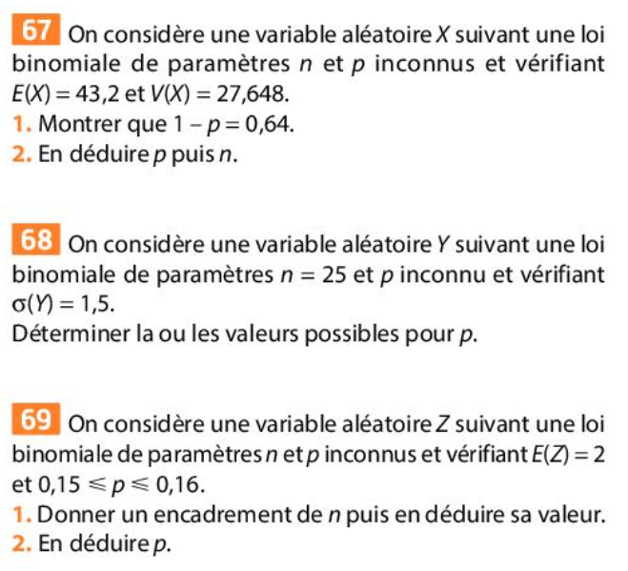
Exercices page 385 (Sésamath)

Slide 29
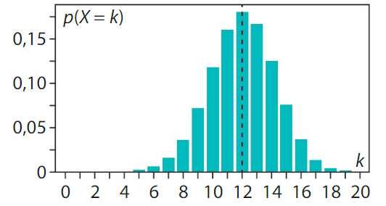
Propriété - Forme du diagramme en barres associé
Pour $X$, variable aléatoire suivant la loi $ℬ\left(n ;p\right)$, le diagramme en barres associé à $X$ est en forme de cloche, approximativement centré sur son espérance $E(X).$
Exemple
Le diagramme en barres associé à la loi $ℬ(20 ; 0,6)$, sur lequel $k$ varie de 0 à 20 en abscisses, montre, pour chaque valeur de $k$, la hauteur de la barre correspondant à $p(X = k).$
Par exemple, pour $k= 10$, la hauteur de la barre est 0,12.
Le diagramme est en forme de cloche et approximativement centré sur 12 : l'espérance correspondant à cette loi.
Ce diagramme est quasiment symétrique par rapport à la droite d'équation $x= 12$ tracée en pointillés.

Slide 30
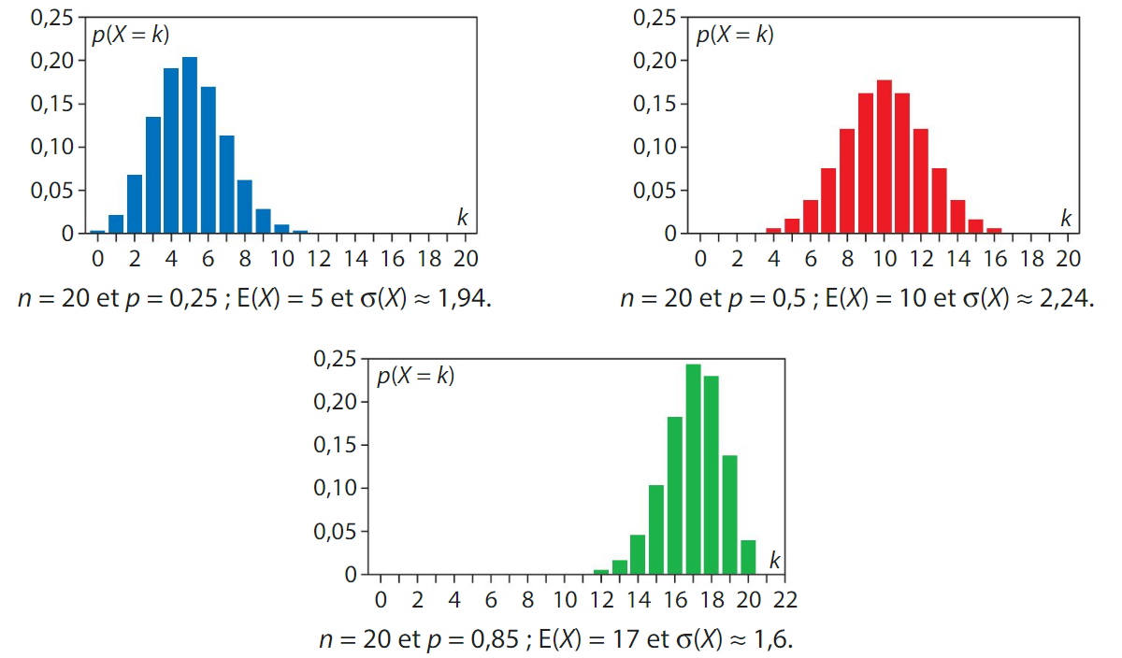
Remarque
Pour des variables aléatoires suivant des lois binomiales de même paramètre $n$, plus $p$ est éloigné de plus l'écart-type est petit et, en conséquence, plus la cloche est « étroite et haute » (attention aux échelles sur les axes quand on compare).
Exemples

Slide 31
Méthode 5 – Utiliser l’espérance et l’écart-type de la loi binomiale (page 375)
On donne les diagrammes en barres associés à deux lois binomiales $ℬ_{1}$ (à gauche) et $ℬ_{2}$ (à droite).
Soit $X_{1}$ suivant la loi de $ℬ_{1}$. Estimer graphiquement $E(X_{1} )$.
Les paramètres de $ℬ_{1}$ sont $p_{1}=0,74$ et $n_{1}$. Déterminer une valeur possible pour $n_{1}$.
$ℬ_{2}$ admet pour paramètres $n_{2}=n_{1}$ (trouvé à la question précédente) et $p_{2}$.
L'écart-type associé à la loi $ℬ_{2}$ est-il plus ou moins grand que celui associé à la loi $ℬ_{1}$ ?

Slide 32
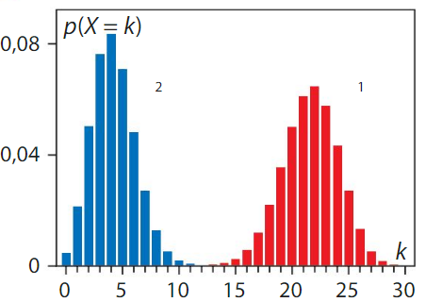
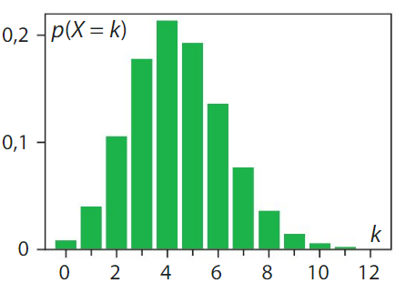
Exercice 9
On donne les diagrammes en barres associés à deux lois binomiales $ℬ_{1}$ et $ℬ_{2}$de paramètres $n = 30$ et p inconnu.
Laquelle a la plus grande espérance ? Le plus grand écart-type ?
Exercice 10
On donne le diagramme en barres associé à une loi $ℬ\left(n ;0,22\right)$ et $X$ suivant cette loi.
Évaluer $E(X)$ puis $n$, qui est un multiple de 10.
En déduire $V(X).$
Exercices 70 à 71 p. 38

Slide 33
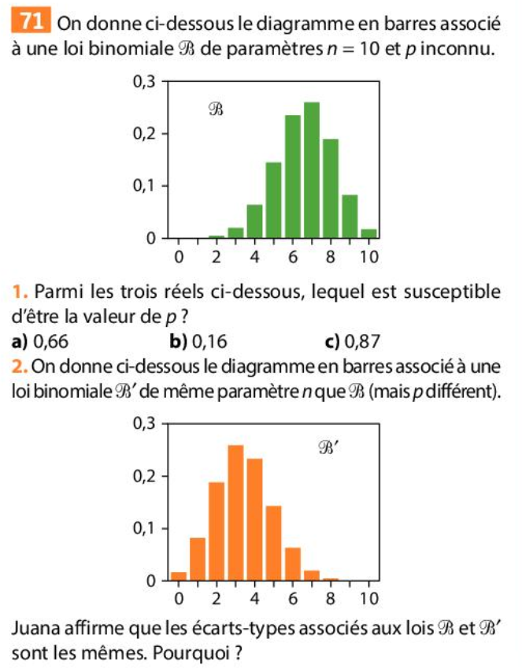
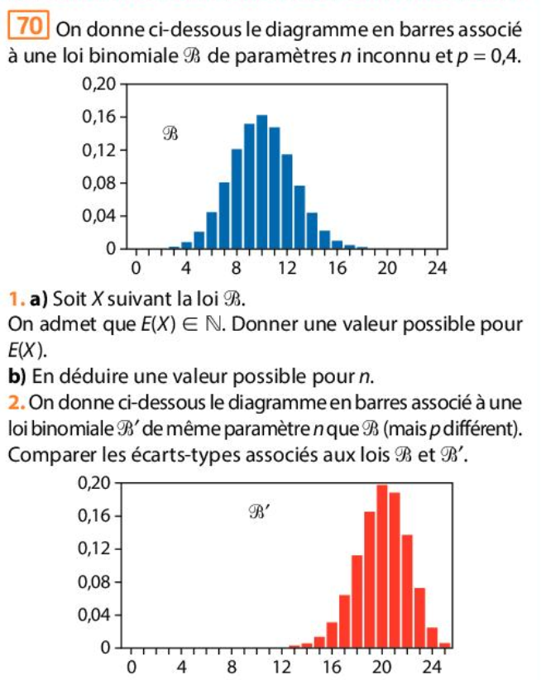
Exercices 70 à 71 p. 38

Slide 34
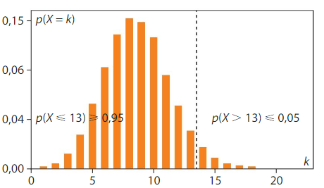
Intervalles de fluctuation.
Définition - Intervalle de fluctuation
Soit $X$ une variable aléatoire suivant une loi binomiale, $α∈]0 ;1[$ et $a$ et $b$ réels.
Un intervalle $[a ; b]$ tel que $p\left(a≤X≤b\right)≥ 1−α$ est appelé intervalle de fluctuation au seuil de $1−α$ (ou au risque $α$) associé à $X$.
Exemple
Pour X suivant la loi $ℬ\left(43 ;0,2\right)$ et $α=0,05$, on a $p\left(X≤13\right)≈0,964≥0,95$ donc $[0 ; 13]$ est un intervalle de fluctuation au seuil de $1−α=0,95$ associé à $X$ : on est sûr à au moins 95 % qu'il n'y aura pas plus de 13 succès sur les 43 répétitions.

Slide 35
Remarque
Lorsque l'on cherche à trouver un intervalle de fluctuation associé à une loi binomiale de paramètres$n$ et $p$, suivant le contexte, on peut être amené à chercher des intervalles de la forme
$[0 ; b],$ $[a ; n]$ ou $[a ; b]$ « centré », de préférence les moins grands possibles.
Propriété - Intervalle de fluctuation centré
Soit $X$, une variable aléatoire suivant une loi binomiale, $α∈\left]0 ;1\right[$ et $a$ et $b$ réels. Si $p\left(X<a\right)≤\frac{α}{2}$ et $p\left(X>b\right)≤\frac{α}{2}$ alors l’intervalle $[a ; b]$est un intervalle de fluctuation au seuil de $1−α$associé à $X$.
Dans ce cas, on dit que c'est un intervalle de fluctuation centré (ou bilatéral).
Démonstration
Exercice 134 p. 396

Slide 36
Exemple
On reprend $X$ suivant la loi $ℬ(43 ; 0,2)$ de l'exemple précédent et $α=0,05$ c'est-à-dire $\frac{α}{2}=0,025$.
[4 ; 14] est un intervalle de fluctuation centré au seuil de $1−α=0,95$ associé à $X$car $p\left(X<4\right)≈0,018<0,025$ et $p\left(X>14\right)≈0,016<0,025$ : on est donc sûr à au moins 95 % d'avoir entre 4 et 14 succès sur les 43 répétitions.
Propriété - Intervalle de fluctuation centré particulier
L'intervalle $[a ; b]$tel que $a$ et $b$ soient les plus petits entiers vérifiant respectivement $p\left(X≤a\right)>\frac{α}{2}$ et $p\left(X≤b\right)≥1−\frac{α}{2}$ est un intervalle de fluctuation centré au seuil de $1−α$ associé à $X$.
Démonstration
Exercice 134 p. 396
Remarque
C'est cette dernière propriété que l'on utilise en pratique pour trouver un intervalle de fluctuation centré à un seuil donné.

Slide 37
Méthode 6 – Prévoir si un évènement sera vérifié à un seuil donné (page 377)
Une troupe de théâtre joue pour la première fois et on considère que le nombre de spectateurs présents ce jour-là est donné par une variable aléatoire $X$ qui suit une loi binomiale de paramètres $n = 100$et
$p = 0,15$.
Pour des questions logistiques, la troupe ne jouera pas s'il y a moins de dix personnes.
La troupe est-elle « sûre » de pouvoir jouer au seuil de 95 % ?
Exercice 11
Un restaurateur considère que son nombre quotidien de clients est donné par une variable aléatoire C suivant la loi $ℬ(50 ; 0,75)$.
Est-il sûr au seuil de 95 % de pouvoir accueillir tous les clients se présentant sachant qu'il a 43 places dans son restaurant ?
Exercice 12
On considère que le nombre d'élèves dans la classe de Dounia l'année prochaine est donné par une variable aléatoire $E$ suivant la loi $ℬ\left(36 ;0,92\right)$
Est-elle sûre au seuil de 99 % d'avoir au moins 29 élèves dans sa classe l'année prochaine ?
Exercices 72 à 74 p. 386

Slide 38
Méthode 6 – Vérifier qu'un intervalle est un intervalle de fluctuation centré (page 377)
On considère une variable aléatoire $X$ suivant la loi binomiale de paramètres $n = 80$ et $p = 0,36$.
L'intervalle $[16 ; 39]$ est-il un intervalle de fluctuation centré au seuil de 99 % ?
L'intervalle $[18 ; 40]$ est-il un intervalle de fluctuation centré au risque de 1 % ?
Exercice 13
On considère une variable aléatoire Y suivant la loi $ℬ\left(10 ;0,45\right)$
L'intervalle [3 ; 9] est-il un intervalle de fluctuation centré au seuil de 90 % ?
Exercice 14
On considère une variable aléatoire Z suivant la loi $ℬ(89 ; 0,21)$.
L'intervalle [11 ; 26] est-il un intervalle de fluctuation centré au risque de 5 % ?
Exercices 75 à 76 p. 386

Slide 39
Exercices 70 à 71 p. 38

